Slide 1
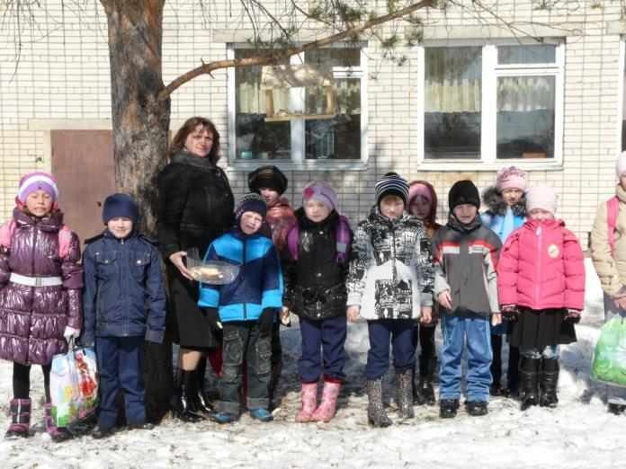
Зимующие птицы нашего села
Проект учащихся
1 класса

Slide 2
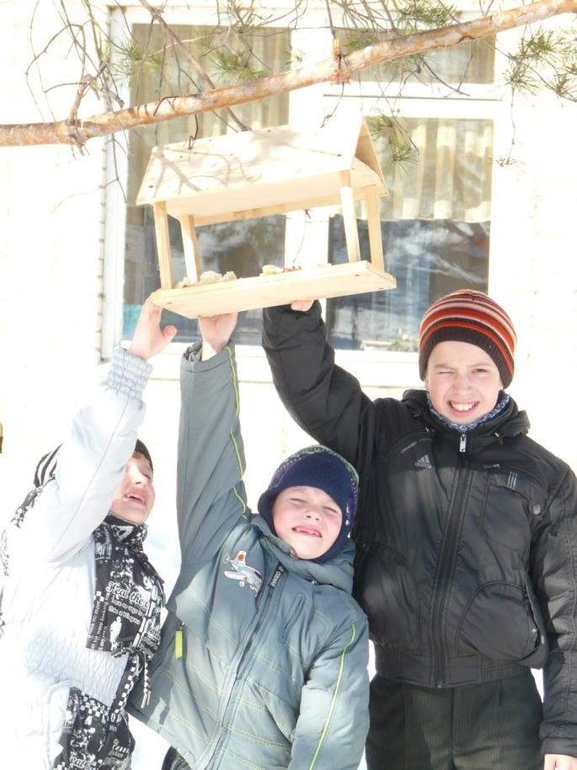
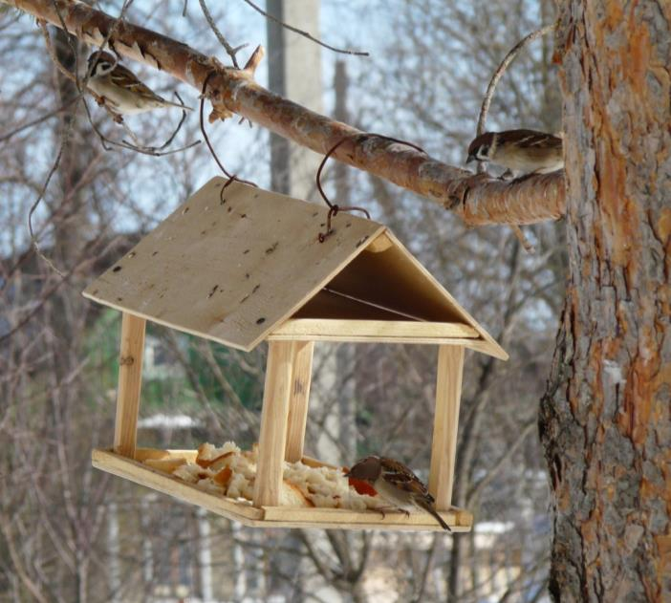
Почему не все птицы улетают в тёплые края?
Наша
кормушка

Slide 3
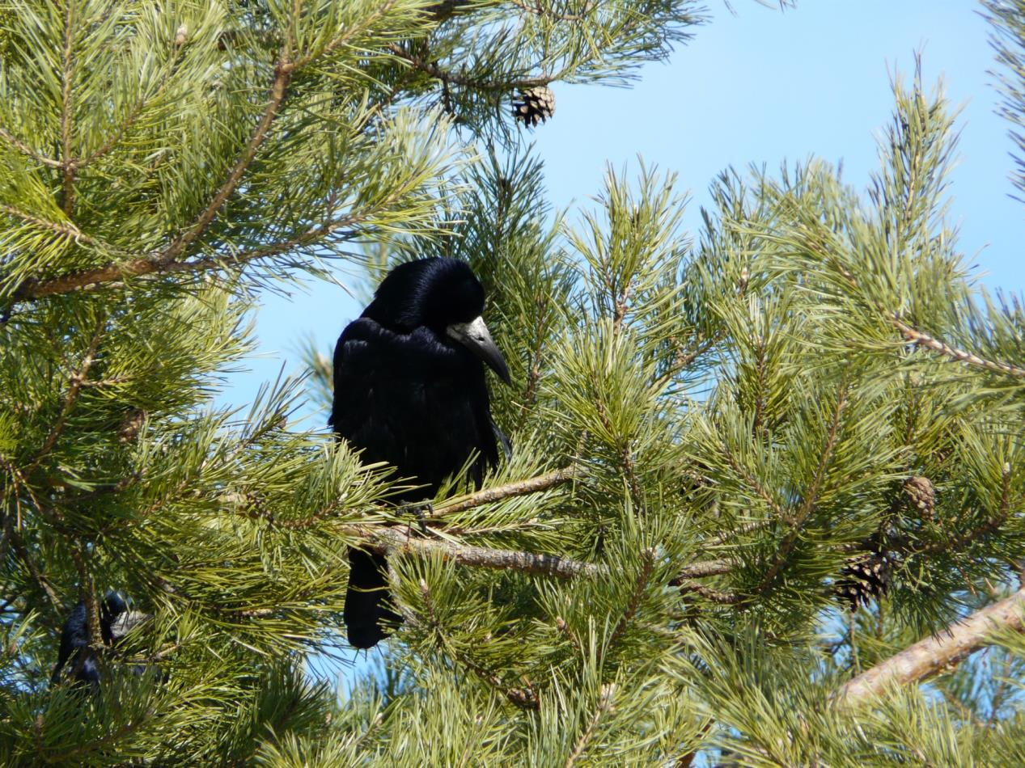
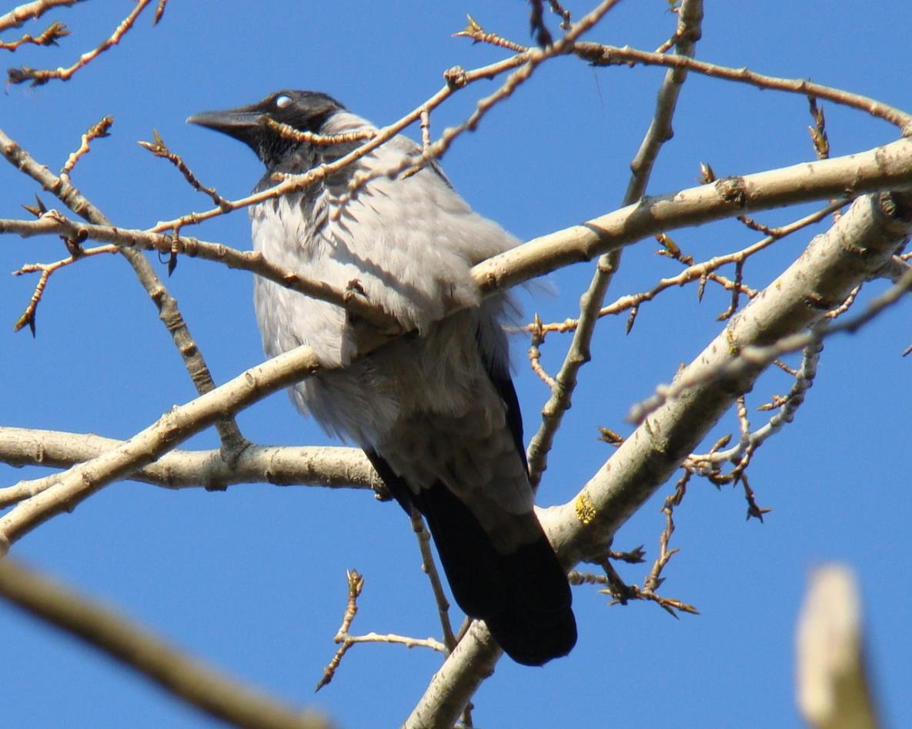
Кто же прилетел первым?
Задумчиво
смотрел ВОРОН
Ворона

Slide 4
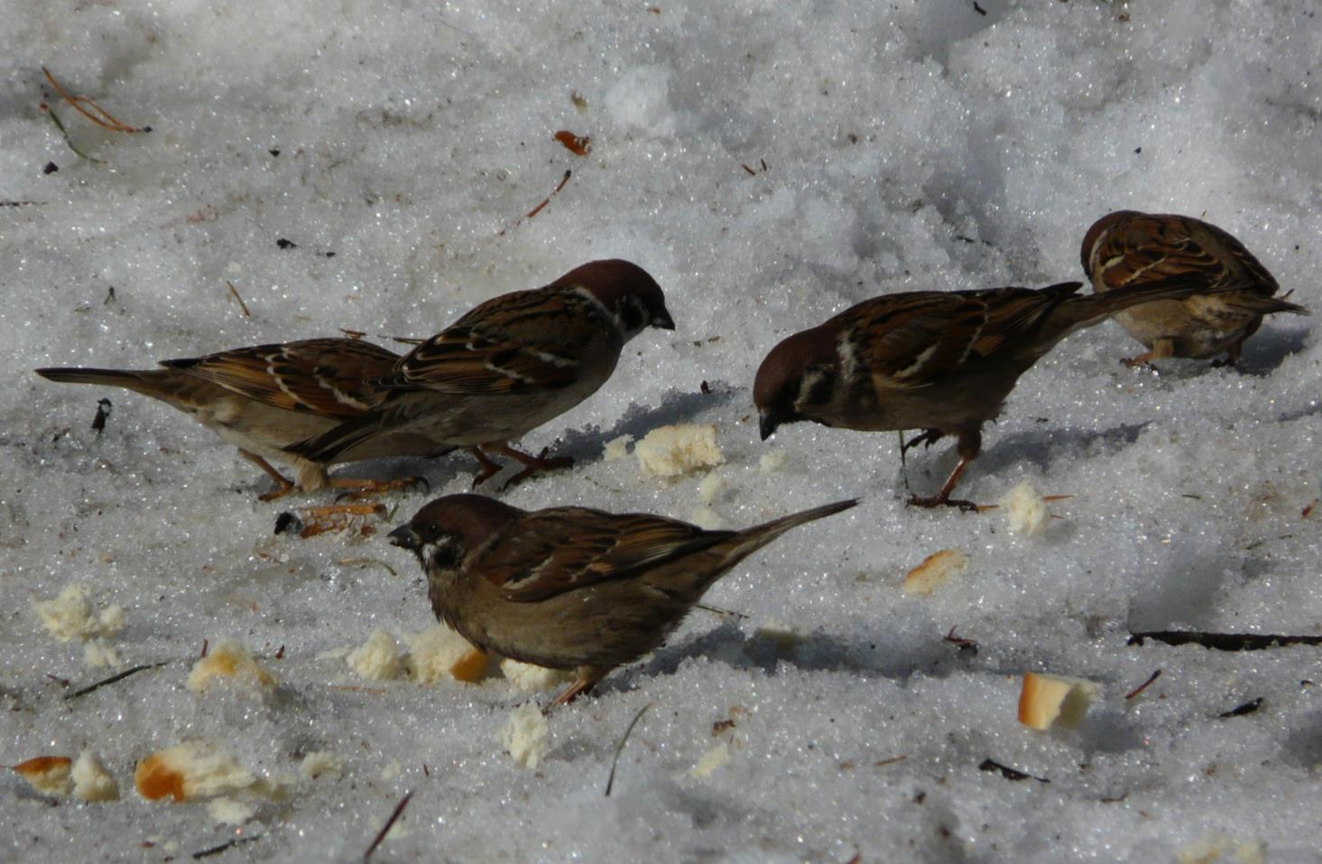
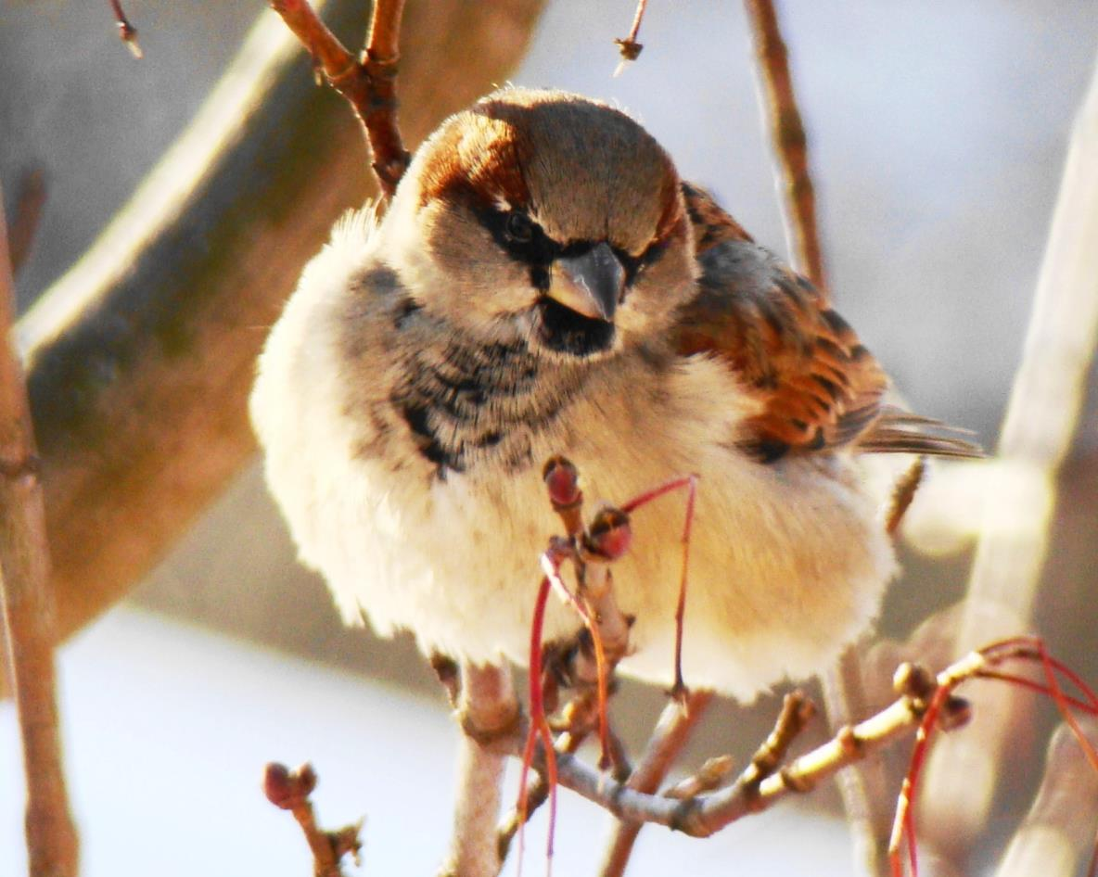
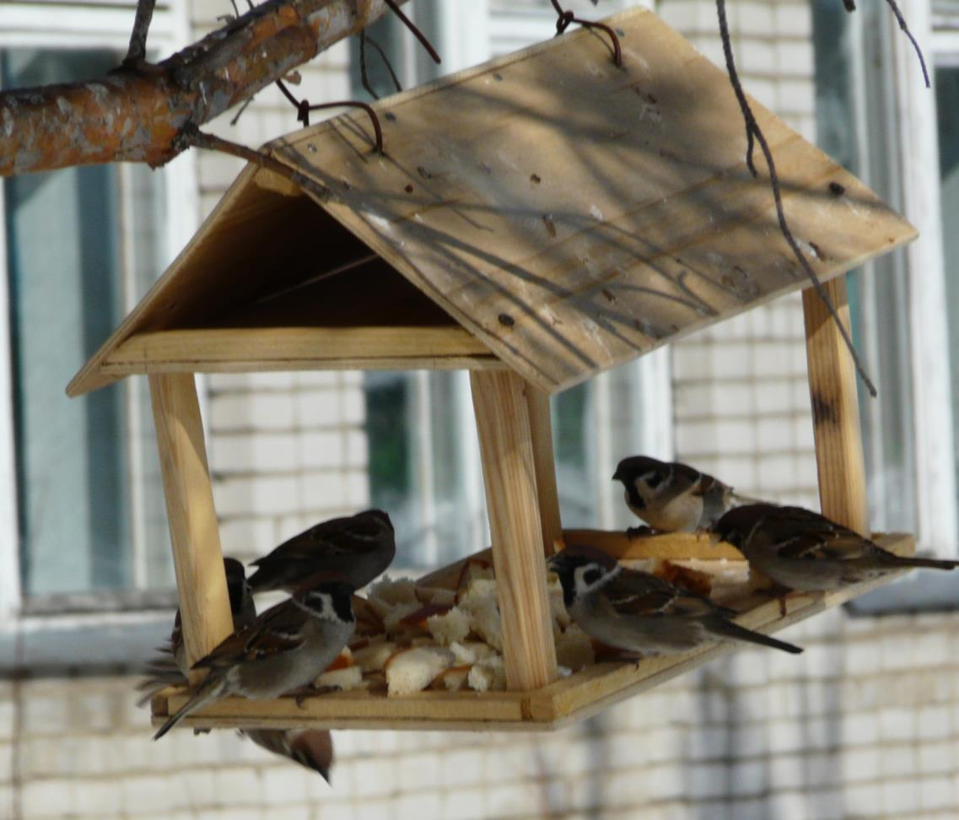
воробей

Slide 5
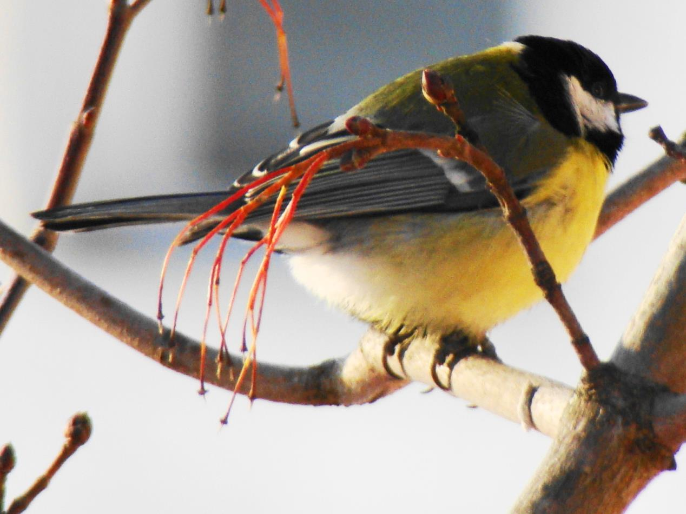
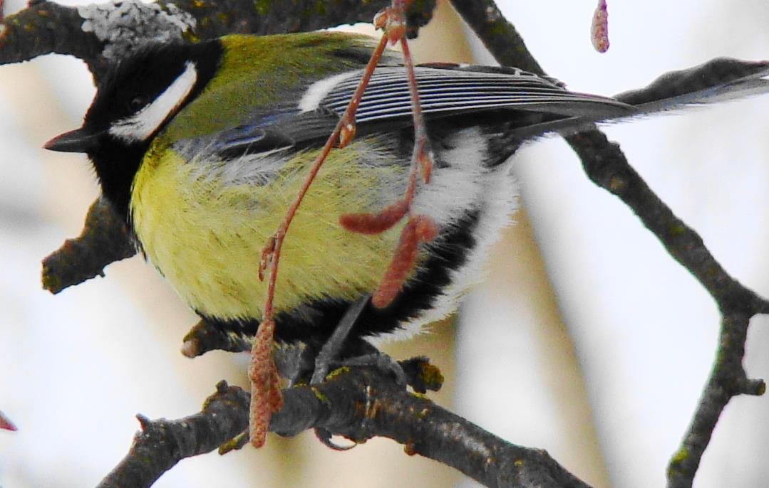
синица

Slide 6
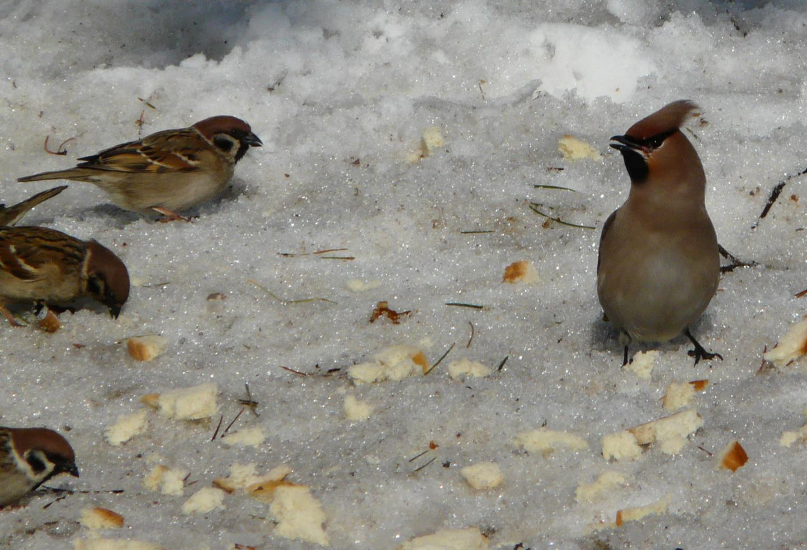
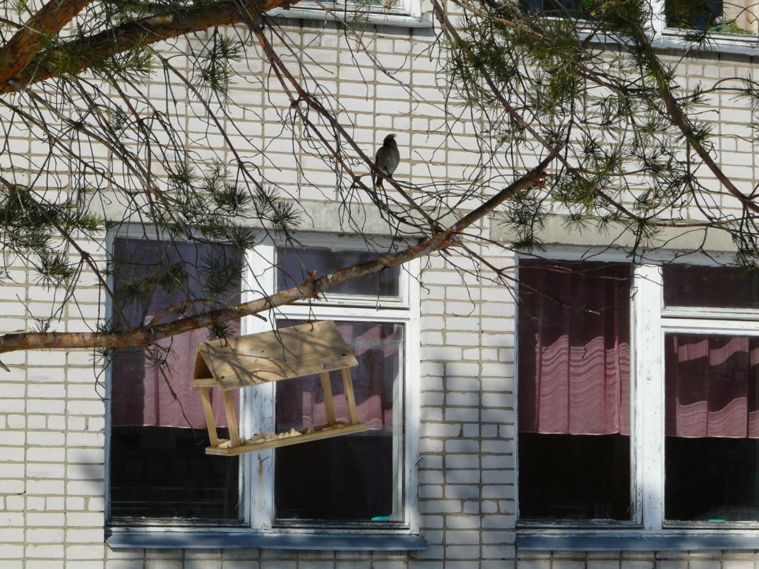
сойка

Slide 7
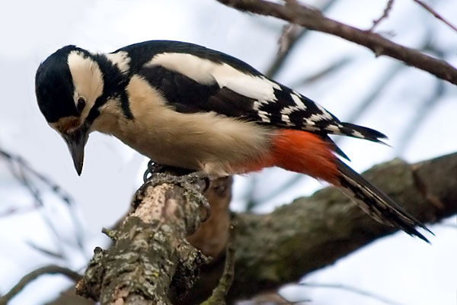
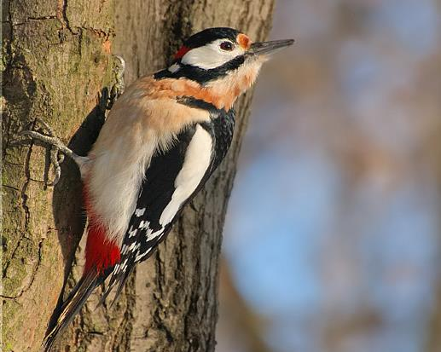
дятел

Slide 8
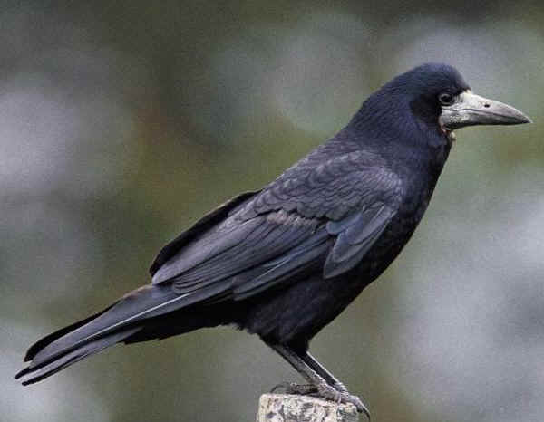
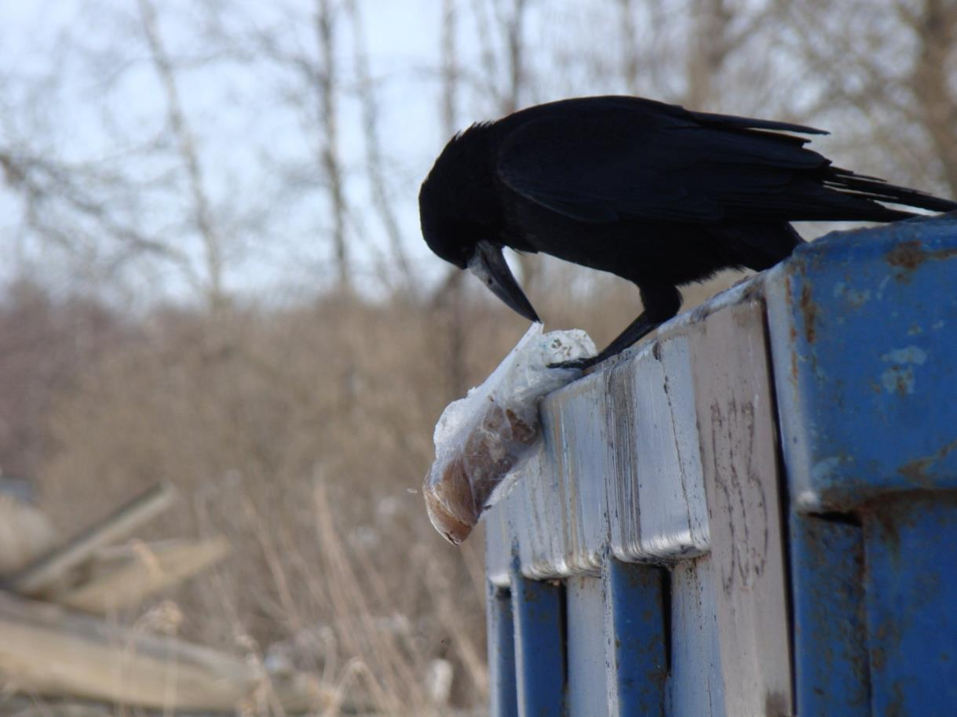
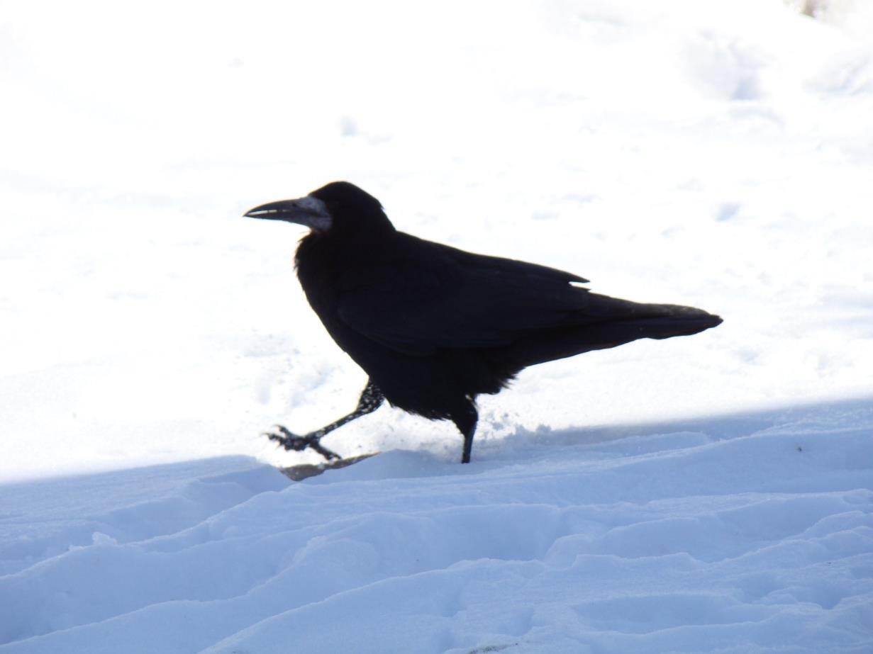
грач

Slide 9
Вывод:
Зимовать в наших краях остаются те птицы, которые могут прокормить себя зимой. Эти птицы всеядны. Насекомоядные птицы улетают в тёплые края, так как насекомых зимой нет.
Зимой птицам голодно, корма очень мало. Мы можем помочь пережить долгую, суровую зиму –развесить кормушки и подкармливать птиц. Весной они смогут принести огромную пользу, уничтожая насекомых – вредителей полей и огородов, радуя нас своим пением.

Slide 10
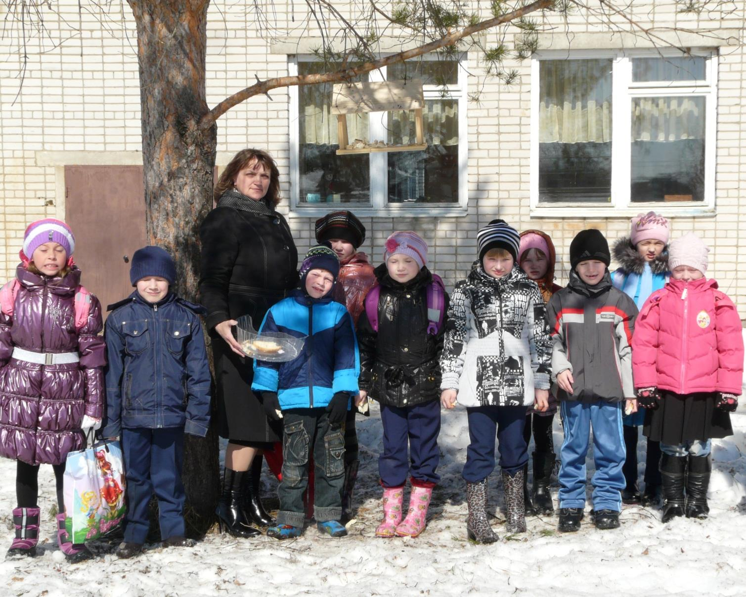
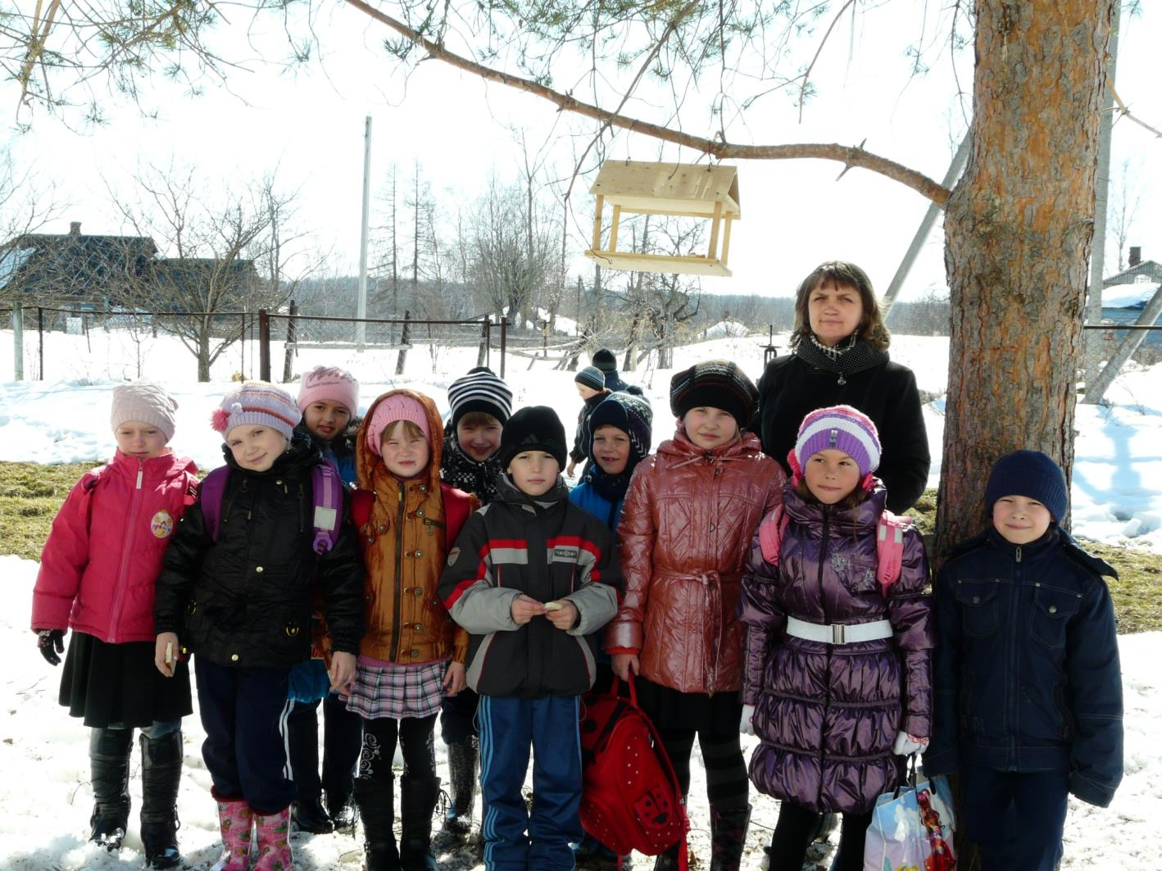
Фото:
Школьная фотостудия,
Привалов Е.А.,
Живулин Л.Ф.
Авторы проекта:
1 класс
Руководитель:
Алиева О.А.

Slide 11
СПАСИБО ЗА ВНИМАНИЕ!

